Slide 1

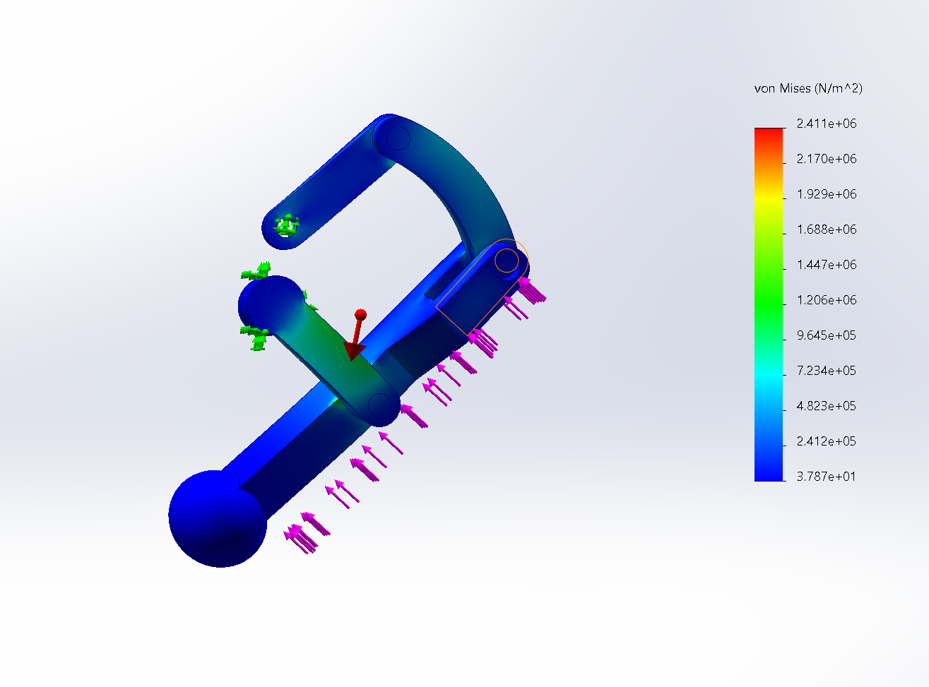
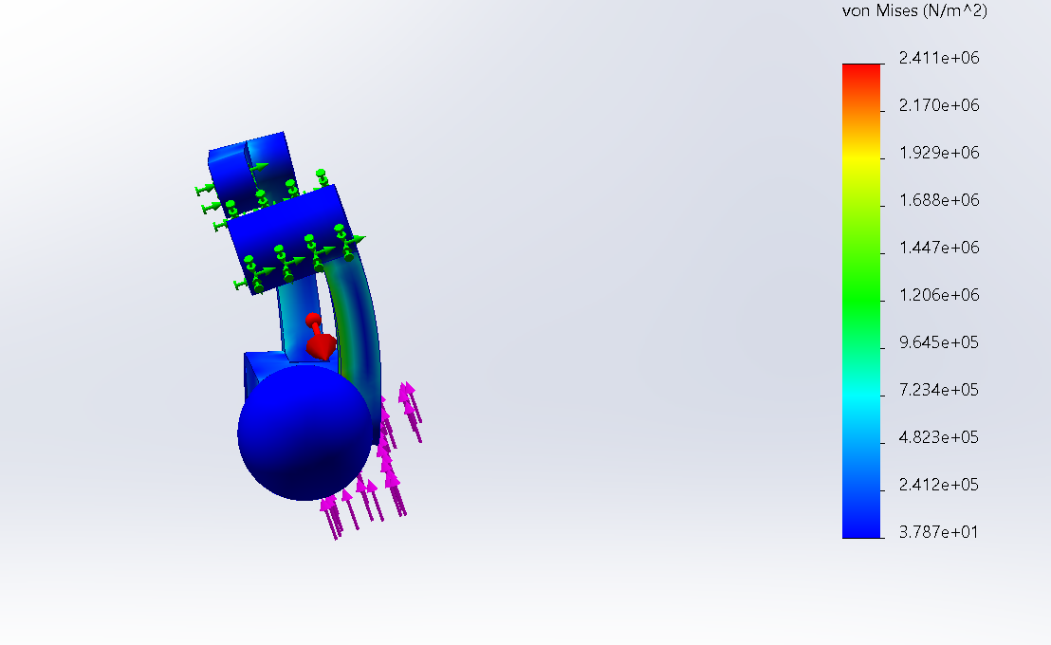
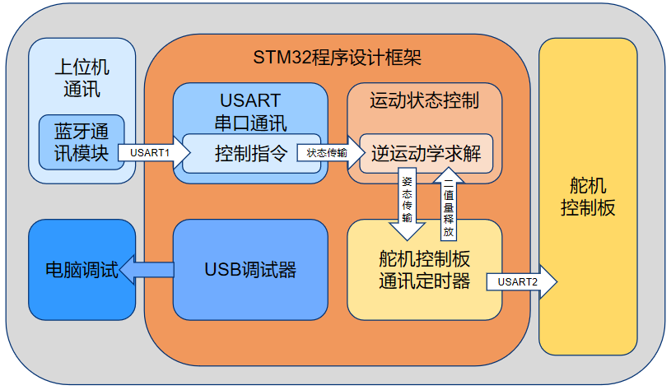
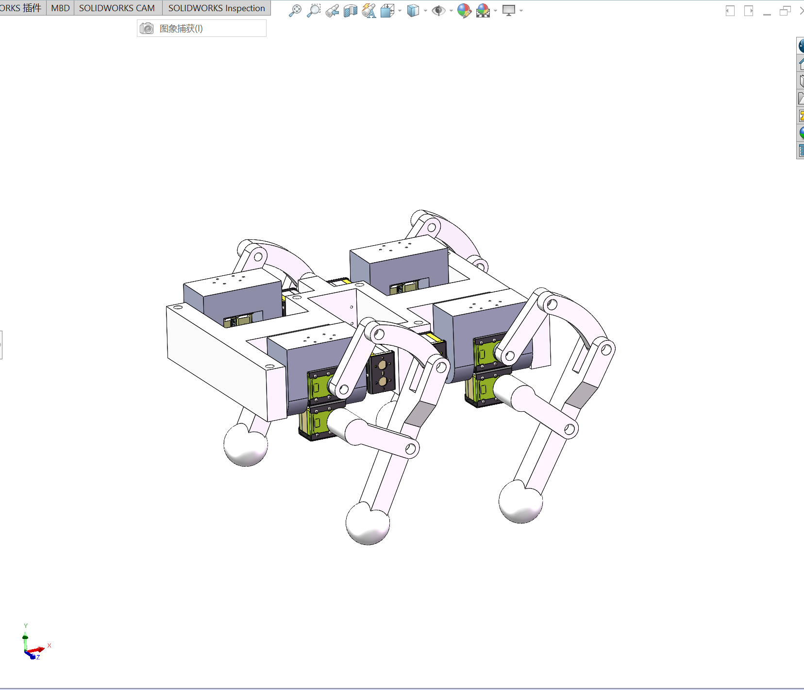
仿生足式自动越障机器人
D10
吕嘉键、陈嘉一、秦敏皓、徐智盛
陈卫星
1. 项目背景
1. 单腿强度校核
传统轮式和履带式移动机器人在复杂地形中易受限制，而仿生足式机器人通过模仿自然界动物的运动机制，具有优异的越障能力与地形适应性，应用前景广阔,逐渐成为机器人领域的研究热点。
通过SW仿真得到的单腿力学分析模拟：
2. 产品功能分析
本产品具有如下基本要求：
四足式行走可越障机器人
可跨越斜坡、窄洞、凹陷地面等不同类型障碍
电机数量控制在一定范围内，保证成本低廉
可以承载一定的重量并保持行走稳定性
2. STM32控制设计
3. 建模设计
本仿生足式自动越障机器人创新点为：
采用并联式的腿部连杆机构设计，通过牺牲部分稳定性获得更高的整体灵活性。
设计了不同的步态，根据所处环境和任务需求，机器人可以切换至相应的步态模式以应对不同的地形障碍。
整体建模分为腿部结构与机身结构两部分。
腿部结构以五连杆为主体，相较于其他结构有着更强的抗弯能力，强度更高。并联杆部分近似构成一个平行四边形，相对更容易通过腿部末端位置计算出舵机角度。杆部末端接地点结构几何形状为球体，使得其末端可以与地面从各个方向接触，减少打滑风险。
身体部分使用3D打印“王”字形的框架，具备更高的强度，且更容易加工。
感谢陈卫星老师的课堂内容教学指导
感谢中心与项目指导老师对产品搭建与缺陷的指点
感谢各成员对产品的调试与付出

